Slide 1
Straßenübersicht Ortschaft Glauzig Ortsteil Glauzig
Am Mittelgraben
Dorfstraße
Fuhne
Teichstraße
Dorfstraße Bereich K 2072 und K 2074

Slide 2
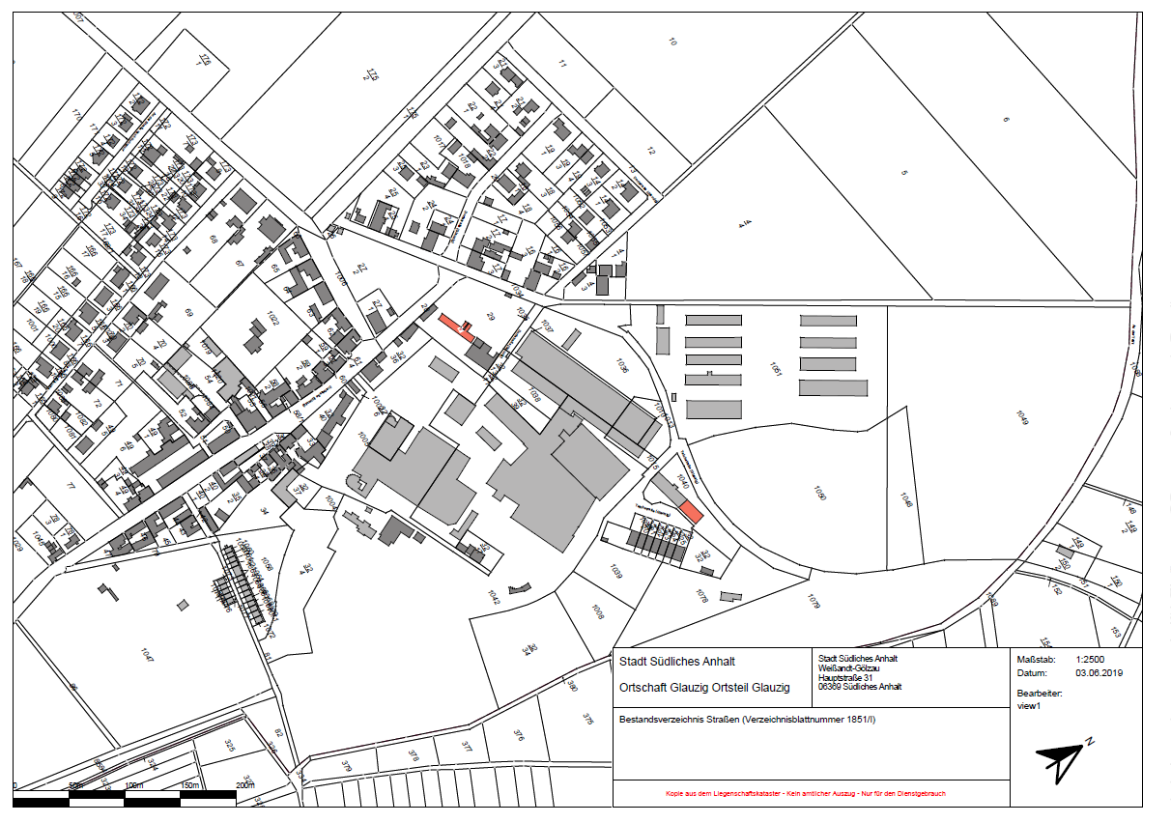
4 (siehe auch andere Übersicht)
2
5
Bushaltestellen (LBW bzw. massiv)

Slide 3
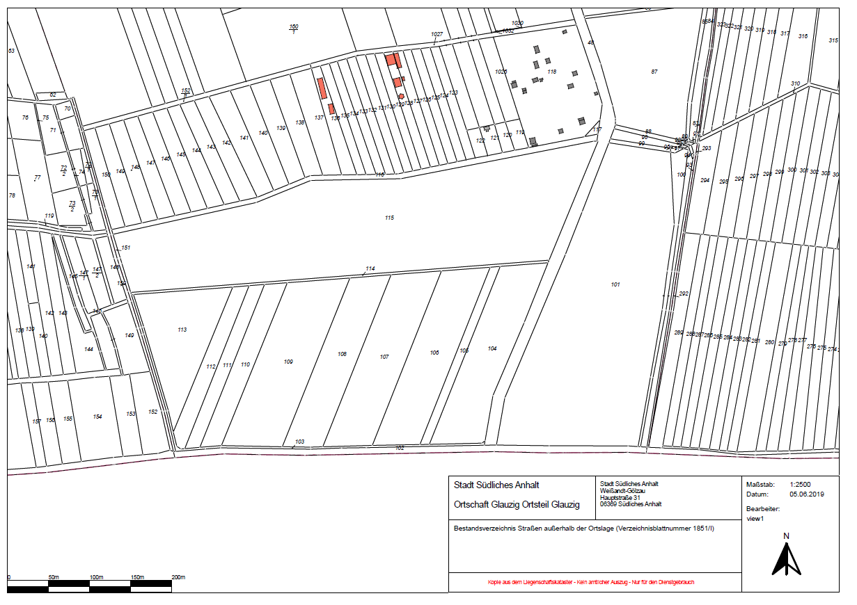
1
3

